Slide 1

生产企业
出口退税基础培训

Slide 2
培训主讲内容
第一节：出口退税的基础知识
第二节：生产企业申报系统实操讲解
第三节：虚拟报关单相关知识讲解
第四节：常见问题分析
小飞守角制作

Slide 3
第一节：出口退税的基础知识
讲点1：“免、抵、退”税管理办法的内容
讲点2：“免、抵、退”税管理的实施范围
讲点3：出口退税的申报期限
讲点4：退税单证基本要求
讲点5：免抵退税延期申报
讲点6：新办企业退税认识
讲点7：信息数据传输流程图
小飞守角制作

Slide 4
讲点1.1：“免、抵、退”税管理办法的内容
免税
对生产企业出口的自产货物，免征本企业生产销售环节增值税
抵税
生产企业出口自产货物所耗用的原材料、零部件、燃料、动力等所含应予退还的进项税额，抵顶内销货物的应纳税额
退税
生产企业出口的自产货物在当月内应抵顶的进项税额大于应纳税额时，对未抵顶完的部分予以退税
小飞守角制作

Slide 5
讲点1.2：“免、抵、退”税管理的实施范围
（一）、生产企业自营出口或委托外贸企业代理出口（以下简称生产企业出口）的自产货物，除另有规定者外，增值税一律实行“免、抵、退”税管理。
实行“免、抵、退”税管理的生产企业，是指独立核算，经主管国税机关认定为增值税一般纳税人，并且具有实际生产能力的企业和企业集团。
自产货物是指生产企业购进原辅材料，经过加工生产的货物。
下列出口货物可视同自产货物办理“免、抵、退”税：
1．收购与本企业生产货物的名称、性能相同，且使用本企业注册商标的货物；
2．收购与本企业所生产的货物配套出口的货物；
3．委托加工生产收回的货物。
（二）增值税小规模纳税人出口自产货物继续实行免征增值税办法。
（三）生产企业出口自产的属于应征消费税的产品，实行免征消费税办法。
小飞守角制作

Slide 6
讲点1.3：出口退税的申报期限
以出口货物报关单〈出口退税专用〉上注明的出口日期为准
90天内
税局
企业
外管局等相应部门办理手续
180天/210天
超期核销视同内销处理
小飞守角制作

Slide 7
讲点1.4：退税单证基本要求
退税单证是申报出口退税的法定凭证，退税单证的开具及配单是否正确、规范，直接关系到申报出口退税的真实性、有效性和准确性，也直接关系到退税机关退税审核审批的顺利进行，因此，企业在办理退税申报中要对照基本规定、核单要求认真、仔细、规范操作。
直接出口报关单
间接出口报关单
出口收汇核销单
出口退税专用联
出口商品发票
1、准确、完整、清晰
2、出口商品专用发票中的“出口数量”、
计量单位”、“销售金额”
应与申报数据一致，
发票内容不得涂改，
并且加盖发票专用章。
直接进口报关单
间接进口报关单
...........
小飞守角制作

Slide 8
讲点1.5：免抵退税延期申报
出口企业有下列情形之一者，应当在规定的期限（90天）内向税务机关出书面延期申报申请，经地市级以上（含地市级）税务机关核准，在核准的期限内申报办理退（免）税。
1）因不可抗力致使无法在规定的期限内取得有关出口退（免）税单证或申报退（免）税；
（2）因采用集中报关等特殊报关方式无法在规定的期限内取得有关出口退（免）税单证；
（3）其他因经营方式特殊无法在规定的期限内取得有关出口退（免）税单证。
出口企业在办理延期申请时应注意：
1、质纸资料申请
2、延期时间：90天
小飞守角制作

Slide 9
讲点1.6：新办企业退税认识
退税审核期为12个月的新发生出口业务的企业，在审核期期间出口的货物，统一的按月计算免、抵、退税的办法分别计算免抵税额和应退税额。税务机关对审核无误的免抵税额可按现行规定办理调库手续，对审核无误的应退税额暂不办理退库。对新发生出口业务的企业的应退税款，在退税审核期期满后的当月对上述各月的审核无误的应退税额一次性退给企业。
小飞守角制作

Slide 10
讲点1.7：信息数据传输流程图
海关
数据中心
(注意:
每个
星期一
早上
传输数据,
预审正审
同一个
星期
完成)
电子口岸系统
企业
国税分局
国税总局
小飞守角制作

Slide 11
第二节：生产企业申报系统实操讲解
讲点1：系统下载与安装
讲点2：系统申报前基础设置
讲点3：申报系统日常操作（重点）
小飞守角制作

Slide 12
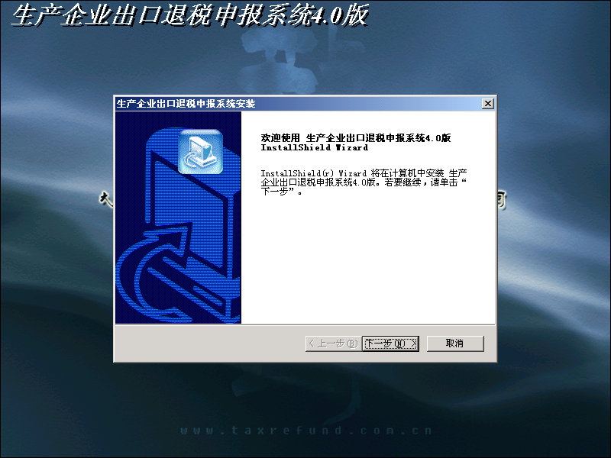
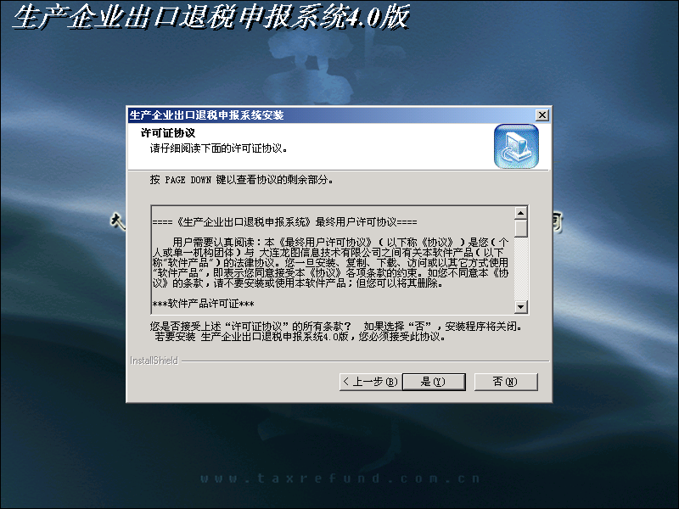
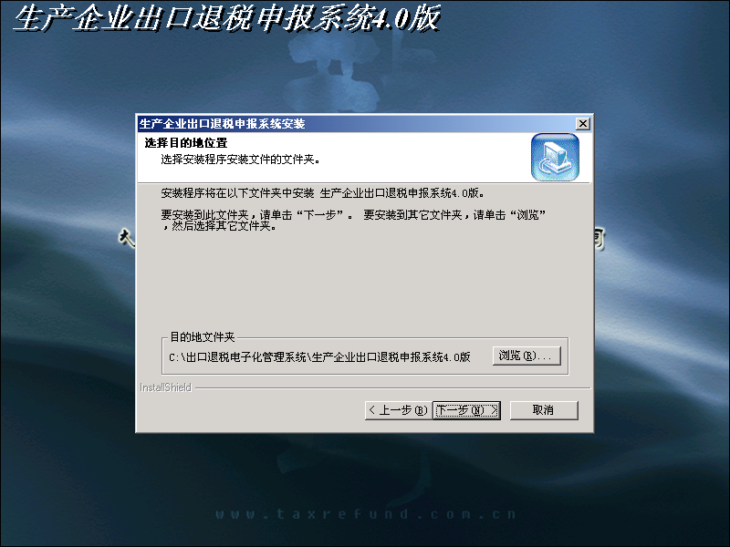
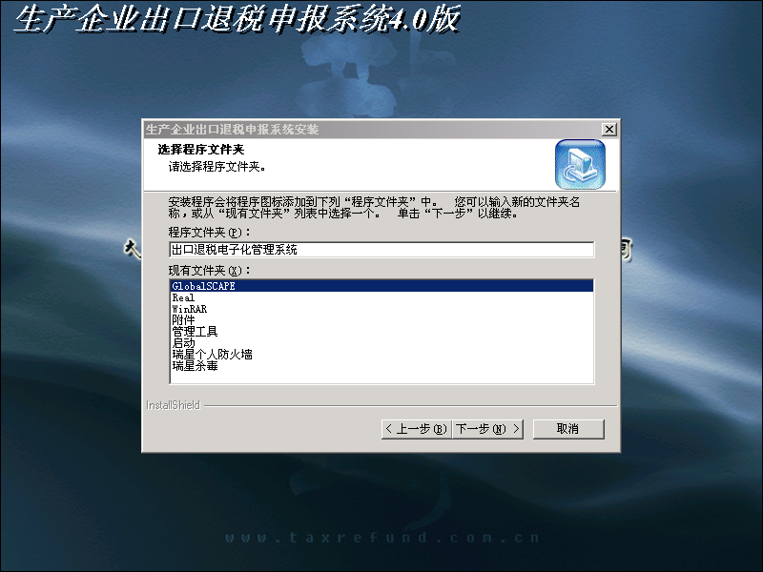
讲点2.1:系统的下载与安装
1.系统下载：
登录www.kingread.com网进行下载
2.系统安装：
第一次安装本软件，可按照如下步骤进行安装：双击下载文件中“setup.exe”文件。系统自动解压->出现安装画面->接受协议->选择安装目录->创建开始菜单->开始安装->安装完毕
1
2
3
4
小飞守角制作

Slide 13
3、系统更新/删除（卸载）以及重新安装
第一步：做好数据备份，进入系统，依次执行：系统维护->系统数据备份；
第二步：在“控制面板”中找到“添加/删除程序”，将“生产企业出口退税申报
系统8.0版”卸载。
第三步：删除旧系统的安装文件夹，如：C:\出口退税电子化管理系统\生
产企业出口退税申报系统8.0版。
第四步：重新安装出口退税系统。
第五步：将备份数据导入，依次在系统中执行：系统维护->数据导入->选
旧系统路径->导入
小飞守角制作

Slide 14
讲点2.2：系统申报前基础设置
系统的基本配置：
系统维护—>系统初始化
系统维护—>系统配置—>系统配置设置与修改
系统维护—>系统配置—>系统参数设置与修改
系统维护—>系统配置—>系统口令设置与修改
系统维护—>代码维护—>海关商品码
小飞守角制作

Slide 15
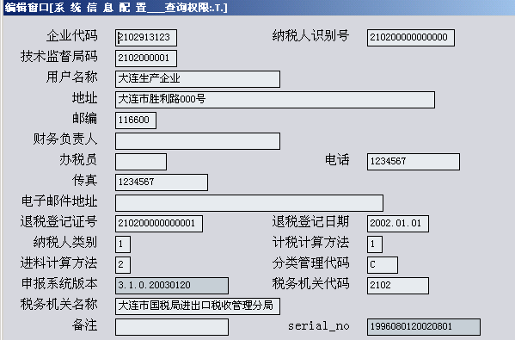
1、系统初始化
系统第一次使用之前，先进行“系统初始化”。在系统主画面选择“系统维护”
->“系统初始化”，在出现的對話框上录入“YES”按“确定”即可完成系统初始化
操作，并重新进入系统。
2、系统设置与修改
系统使用之前,首先需要进行系统配置，进入系统菜单的“系统维护”中“系统配置设置与修改”，点击系统工具栏中的“修改”按钮。
小飞守角制作

Slide 16
表格各栏内容的录入现规定如下：
1、“企业代码”：根据海关签发的《自理报关单位注册登记证明书》上编号确定，录入企业海关企业代码（10位数）。如果企业海关代码发生变更，请及时与当地国税分局联系，做好相应的《退税登记证》的变更手续。
2、“纳税人识别号”：根据国税局签发的《税务登记证》的编号确定，录入企业的纳税人识别号（15位数）。
3、“技术监督局码”：为空，无须录入。
4、“用户名称”：根据企业《税务登记证》上的“企业名称”录入。如果企业全称超过15个中文时，企业只须录入企业名称中前15位。
5、“地址”：根据企业详细厂址填写。
6、“邮编”、“财务负责人”、“办税员”、“电话”、“传真”和“电子邮件地址”根据企业真实情况填写即可。
7、“退税登记证号”：录入企业7位数的磁卡号。
8、“退税登记日期”：根据市国税局签发的《退税登记证》上“退税机关”负责人签发的日期录入。
小飞守角制作

Slide 17
表格各栏内容的录入现规定如下：
9、“纳税人类别”：如果企业是一般纳税人就录入“1”，如果是小规模纳税人就录入“2”。
10、“计税计算方法”：原则上该栏录入为“1”。但是，新发生出口业务的生产企业自首笔出口业务之日起12个月内不得享受退税待遇，并且进项税额只能是作留抵，即该企业在2003年1月还属于新发生出口业务时期内的，该栏应录入为“4”。企业从何月开始不再属于新发生出口业务时期就从那一个月原始资料录入该系统之前，进入“系统配置设与修改”模块将该栏修改为“1”保存退出即可。
11、“进料计算方法”：所有企业该栏录入“2”即可。
12、“分类管理代码”：新办企业该栏录入“C”，一般企业录入”B”
13、“税务机关代码”：所有企业该栏录入“4419”即可。
14、“税务机关名称”：该栏录入“东莞市国税局进出口（涉外）分局”即可。
15、“备注”：为空。
小飞守角制作

Slide 18
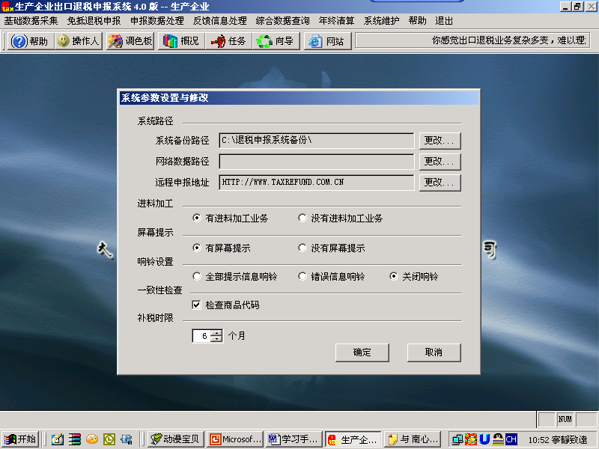
3、系统参数设置与修改
在系统主画面选择“系统维护”->“系统配置”->“系统参数设置与修改” ，如下圖。
1、“系统备份路径”：如果企业要变更可以选按该栏右方的“更改”键，再在弹出的画面上选择指定的“驱动器”和“路径”按“确定”即可。但不得將備份路徑指向系統安裝目錄。
2、“网络数据路径”和“远程申报地址”：暂不用修改。
3、“进料加工”：无论企业实际情况如何，统一选“有进料加工业务”。
4、“屏幕提示”和“响铃设置”：企业可根据自行任意选择。
5、“一致性检查”：选项必须选上。
修改完毕按“确定”退出，系统显示重新进入。
小飞守角制作

Slide 19
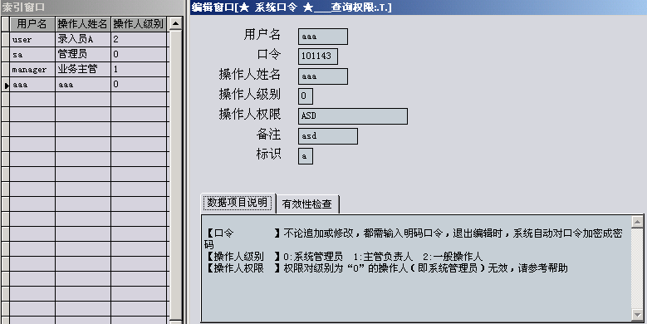
4、口令设置与修改
系统中已设置了三个初始用户，分别是（小写）：sa、user、manager，均无密码，其中sa是系统管理员，user一般操作人，manager是业务主管。
小飞守角制作

Slide 20
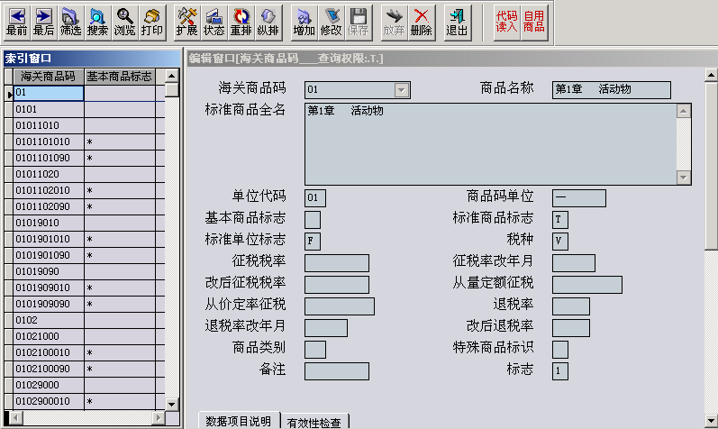
5、自用海关商品码的设置
在“系统维护”下的“代码维护”保存有：海关商品码、标准海关商品码、海关单位码、海关关别码、国别码、海关贸易性质码、外管局贸易性质码、币别码，所有这些码，企业不能擅自修改，否则可能造成税務机关无法审核，只能进行“自用商品设置”及“自用币别设置”。
小飞守角制作

Slide 21
讲点2.3：申报系统日常操作讲解
日常工作
1、免抵退明细数据录入
2、免抵退免税数据录入
预申报工作
3、免抵退预申
正申报工作
4、预核反馈调整
小飞守角制作

Slide 22
5、生成明细申报数据
11、正式审核反馈信息处理
6、模拟出具进料免税证明
正式申报
工作
8、纳税申报表数据采集
10、免抵退税正式申报
9、免抵退汇总数据采集
小飞守角制作

Slide 23
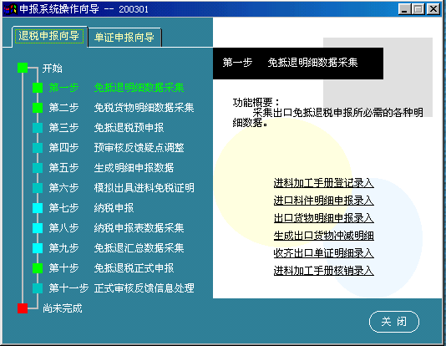
日常操作步骤：由申报系统向导十一步组成。
如下图所示：
小飞守角制作

Slide 24
具休流程说明
（1）、月初，根据进出口报关单和进料手册等资料将上月基础数据录入本系统，即向导第一、二步；
（2）、对数据进行一致性检查，无误后则生成在第一张软盘上去预申报，即向导第三步；
（3）、将預早报盘送到国税分局预审核并取得反馈信息后，读入反馈信息，即向导第四步第1小步；
（4）、查询预审疑点反馈信息，即向导第四步第5小步。如显示有错，则先撤销申报数据，即向导第四步第3小步；再到回到第一、二步修改；
（5）、查询出口信息不齐的情况（s337疑点）即向导第四步第2，若有且属于录入错误，应返回到向导第一、二步修改再重新生成软盘并再次预申报和预审核；若非录入错误，则进行向导第四步第4小步操作，即进行反馈信息处理；
（6）、再次进行一致性检查，生成明细数据并生成在第二张软盘(明細盤）上，即向导第五步的操作；
（7）、以上步骤准确无误，或者修改后已经无误了，则进行向导第六步直接模拟出具免税证明；
小飞守角制作

Slide 25
（8）、从本系统中取得有关统计数据（免抵退销售额、免抵退不得免征和抵扣税额），据以填增值税申报表并送到税务机关审核。这就是向导中第七步的内容；
（9）、将审核后的增值税申报表的有关数据录入本系统，即向导第八步的操作；
（10）、输入所属期，就可自动生成免抵退税汇总表，即向导第九步操作；
（11）、进行一致性检查，即第十步第1小步的操作。若有错误则先撤销明细数据申报（向导第四步第3小步）再按错误提示内容修改若无则打印整套表格即向导第十步第2步
（12）、生成汇总数据在第三张软盘上（正式申報盤），即向导第十步第3小步；
（13）、持上述明細和匯總申報盘，连同整套报表、原始凭证到退税部门进行正式申报；若國稅分局未通过审核，则取回纸质申报资料重新作整个流程；
（14）、若审核通过，则读入反馈信息并进行处理，即向导第十一步第1、2小步。
注意事项：
(a)如果当月没有任何业务发生，也要完成整个操作流程。
(b)电子口岸信息是审核系统的主要依据，出口后要尽快在网上核对报送。
(c)必须逐月进行申报，每月须完成第一至第十一步才能进行下月的申报，但是申报数据可以一次性分所属期录入系统。
小飞守角制作

Slide 26
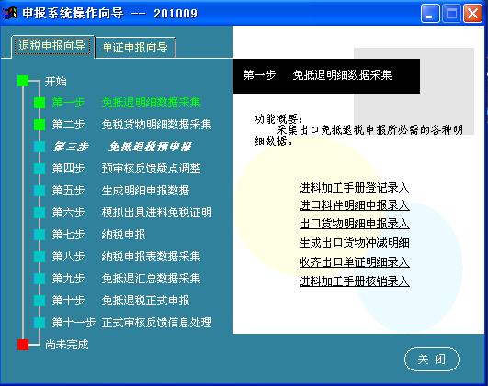
向导第一步：免抵退明细数据采集
小飞守角制作

Slide 27
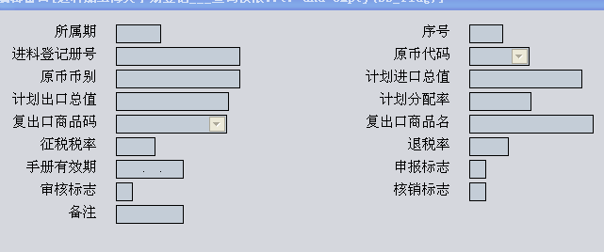
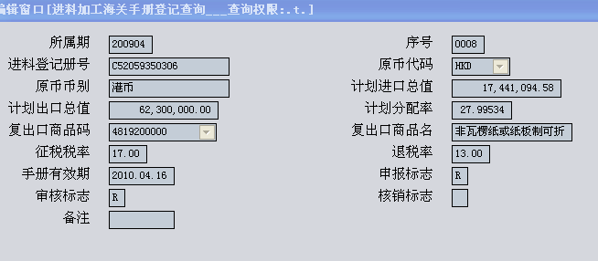
1：进料加工手册登记录入
按“增加”，进入录数据
201009
0001
录完数据
小飞守角制作

Slide 28
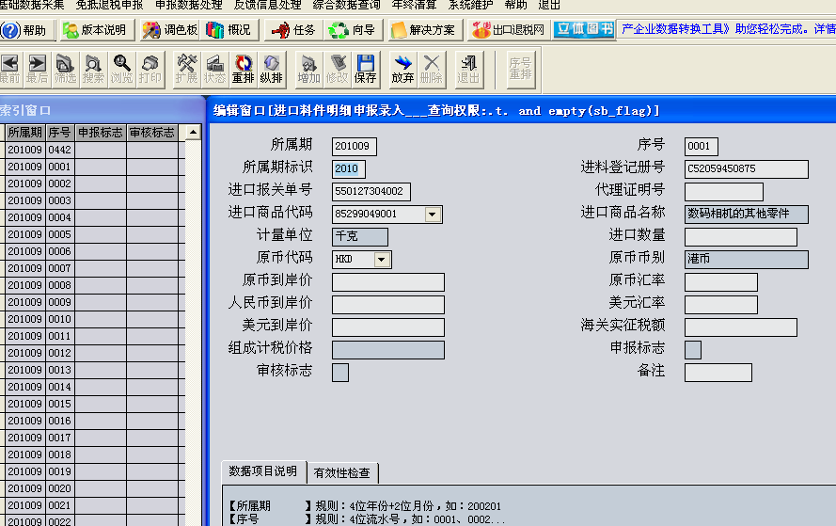
2。进口（包括直接进口和转厂进口）报关单的录入
小飞守角制作

Slide 29
1、“所属期”：
输入当前申报的年月。
2、“序号”：
由小到大输入流水号。也可以录完当月取得的进口报关单后再进行“序号重排”。
3、“进料登记册号”：
根据进口报关单上的备案号录入。一般是以“C”字母开头共12位数。
4、“进口报关单号”：
根据进口报关单右上角的“海关编号后9位”+“0”+“项号”录入。
5、“代理证明号”：
为空无须录入。
6、“进口商品代码”：
根据报关单对应行的商品编码录入，可以点击该栏的下拉式菜单，选择该商品代码。
7、“进口商品名称”和“计量单位”：
录入“进口商品代码”后，这两栏电脑会自动提供。
8、“进口数量”：
根据进口报关单实际情况录入即可。
小飞守角制作

Slide 30
9、“原币代码”：
根据报关单中“币制”栏录入，也可以点击该栏的下拉式菜单完成原币代码录入工作。
10、“原币币别”：
录入原币代码后该栏自动产生，无须录入。
11、“原币到岸价”：
根据进口报关单对应行的“总价”录入。
12、“原币汇率”和“美元汇率”：
根据当月1日的汇率录入。实际操作中根据税务局公布的汇率录入。
13、“人民币到岸价”：
录入“原币到岸价”和“原币汇率”后该栏自动产生。
14、“美元到岸价”：
录入“原币到岸价”和“美元汇率”后该栏自动产生。
15、“海关实征税额”：
是指海关实征的关税和消费税。如果海关对该进口报关单中的进口商品征收了关税和
消费税但却未征进口环节增值税时，则其征收的关税和消费税金额可以录入此栏中。
录入完上述各项内容即可按“保存”键进行存盘。重复上述操作将当月取得的进口报关单录入此模块，即可完成进口料件明细申报录入。但在退出该模块之前，记得按下“序号重排”键，进行序号重排以避免出错。
小飞守角制作

Slide 31
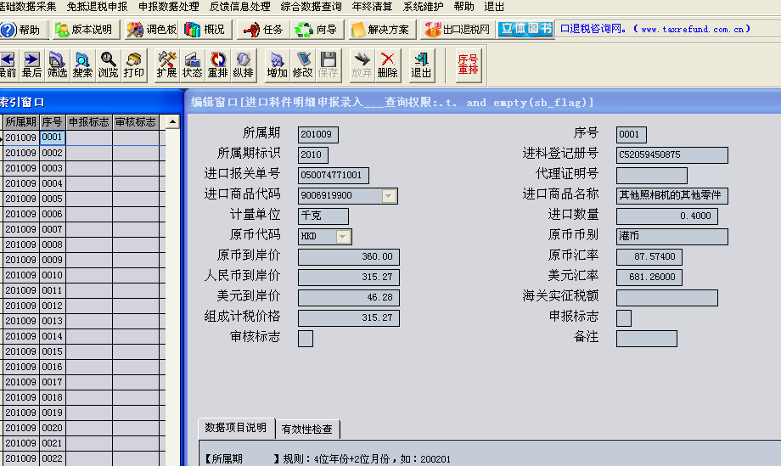
小飞守角制作

Slide 32
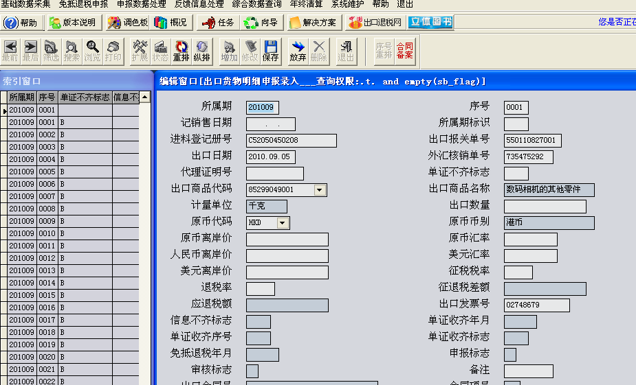
3。直接出口报关单的录入
当月发生的直接出口业务都必须录入当月的“出口货物明细申报录入模块中，未取得出口退税联出口报关单的，可以以“白单”进行录入。
小飞守角制作

Slide 33
〈录入方法〉：
1、“记销售日期”：根据该笔出口记帐日期录入。
2、“进料登记手册号”：根据出口报关单的备案号录入，一般是以“C”开头共12位数。
当该出口报关单的“贸易方式”栏为“一般贸易”时，该栏为空无须录入。
3、“出口日期”：根据黄单上的出口日期录入。
4、 、“出口报关单号”：根据出口报关单右上角的“海关编号后9位”+“0”+“项号” 录入。
“外汇核销单号”：根据出口报关单上的“批准文号”栏的内容填写。
5、“代理证明号”：为空。
6、“单证不齐标志”：未取得出口退税联出口报关单的在该栏录入“B”未取得出口退税联外汇核销单的，在该栏录入“H”；上述两单都未取得时，在该栏录入“BH”。
7、“出口商品代码”：录入方法基本上与进口的一样。
8、“征税税率”和“退税率”：电脑自动产生，企业不能随意修改，否则将无法通过税务部门的审核。
9、“出口发票号”：根据出口报关单对应的出口发票的编号录入。当同一张出口报关单对应多张出口发票时，选择金额最大的那一张出口发票的编号录入。
录入完上述各项内容即可按“保存”键进行存盘。在退出该模块之前，记得按下“序号重排”键，进行序号重排以避免序号出错。
小飞守角制作

Slide 34
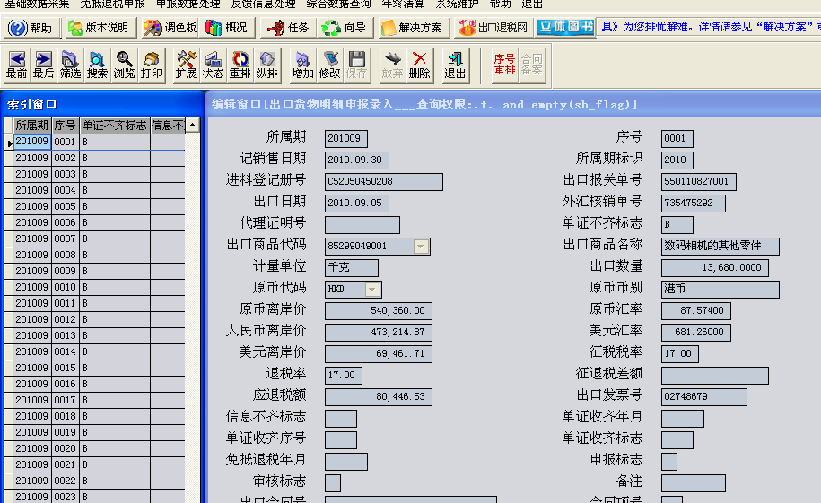
小飞守角制作

Slide 35
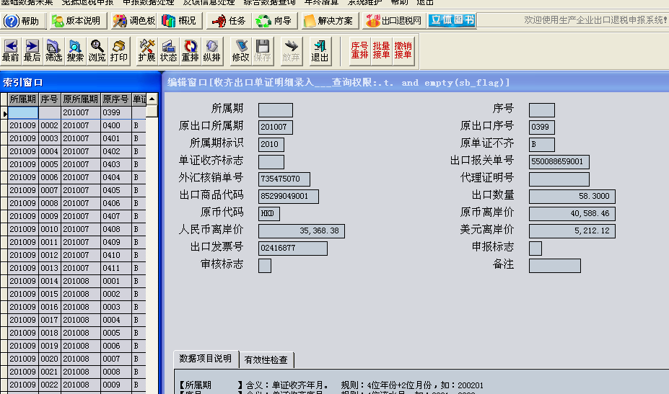
4。收齐出口单证明细录入
小飞守角制作

Slide 36
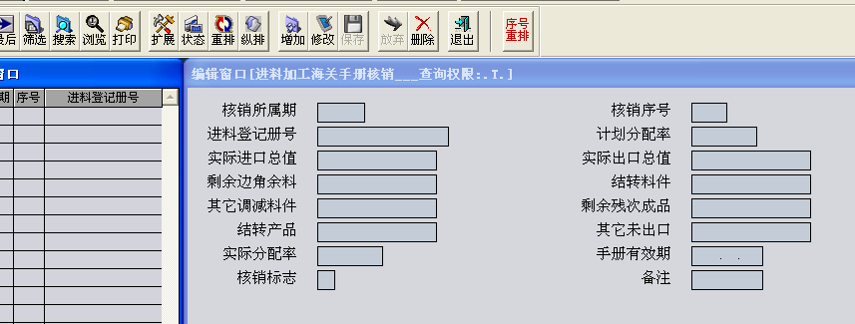
5。进料加工手册核销录入
企业必须在进料加工手册最后一笔出口业务发生之后海关缴销手册之办理有关手册核销手续。
小飞守角制作

Slide 37
1、“所属期”：
输入当前的年月。
2、“核销序号”：
任意录入4位数的数字。当录完当月所有要核销的手册内容后再进行“序号重排”即可。
3、“进料登记册号”：
录入要核销的进料登记手册号。
4、“实际进口总值”：
根据该手册的所有进口（包括直接进口和转厂进口）报关单计算得出。此栏系统自动
计算，不得修改。
5、“实际出口总值”：
根据该手册的所有直接出口报关单计算填写。此栏系统自动计算，不得修改。
6、“剩余边角余料”=海关增值税专用缴款书的完税价格来填(人民币)
“结转料件”=所有结转的出口报关单人民币总金额来填(结转时一进一出对应,结转进口报关单按实际来录)
“其它调减料件”和“剩余残次成品”：根据企业实际核销时海关确定的金额填写。
7、“结转产品”：
根据该手册的所有转厂出口报关单计算填写。
8、“其它未出口”：
根据该手册的直接出口报关单超过6个月还未收齐单证或经税务部门审核缺少电子信息
的金额填写。
小飞守角制作

Slide 38
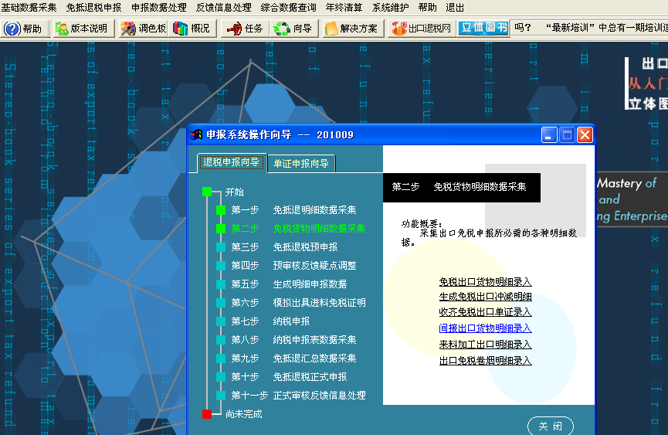
向导第二步：免税货物明细数据采集
小飞守角制作

Slide 39
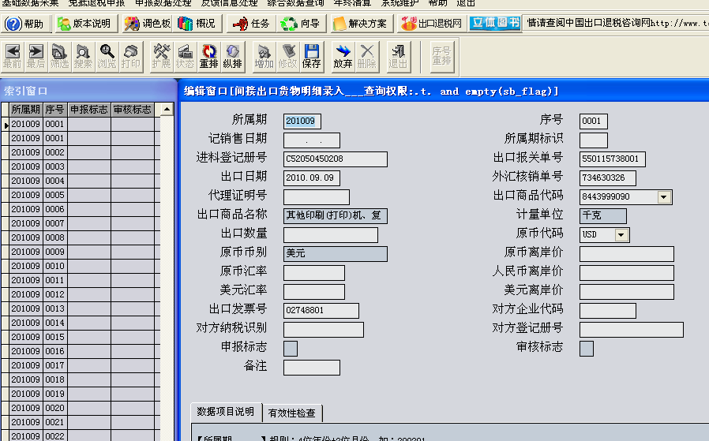
转厂出口报关单的录入
进入间接出口货物明细录入模块后，按下“增加”键激活编辑窗口后，各栏的录入方法基本上与直接出口报关单相同，但其中有三栏分别是“对方企业代码”、“对方纳税识别”和“对方登记册号”，可以为空，企业无须录入。录入完各项内容即可按“保存”键进行存盘。重复上述操作将当月取得的转厂出口报关单录入此模块，即可完成间接出口货物明细录入。
小飞守角制作

Slide 40
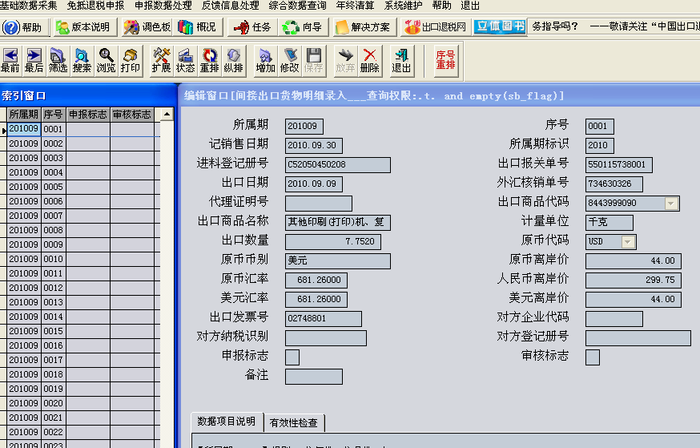
小飞守角制作

Slide 41
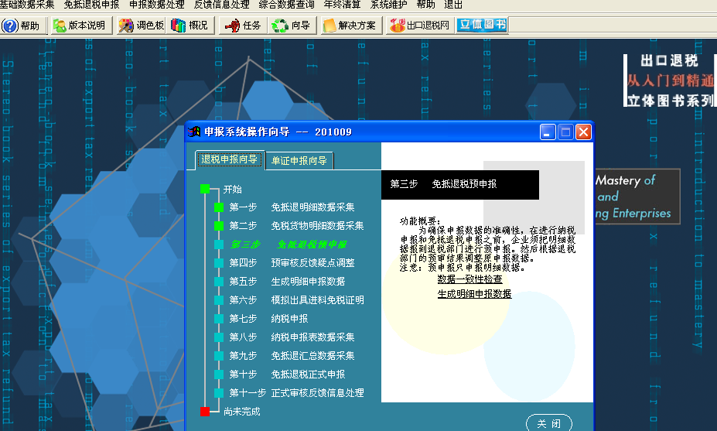
向导第三步：生成明细数据
小飞守角制作

Slide 42
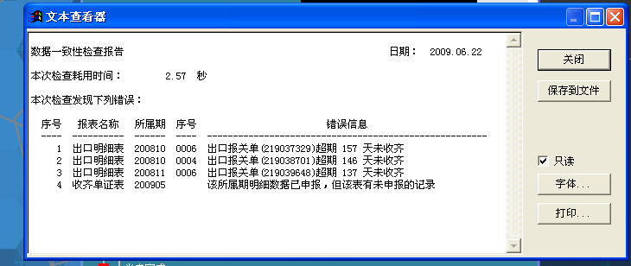
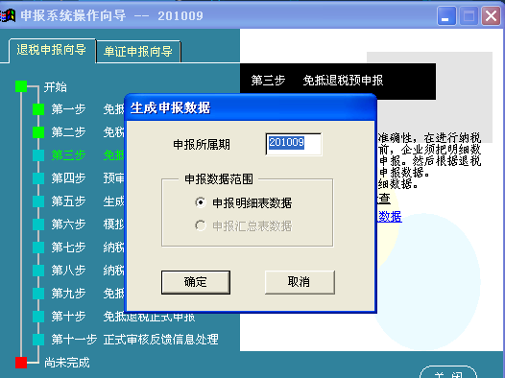
向导第三步：生成明细数据
1
2
小飞守角制作

Slide 43
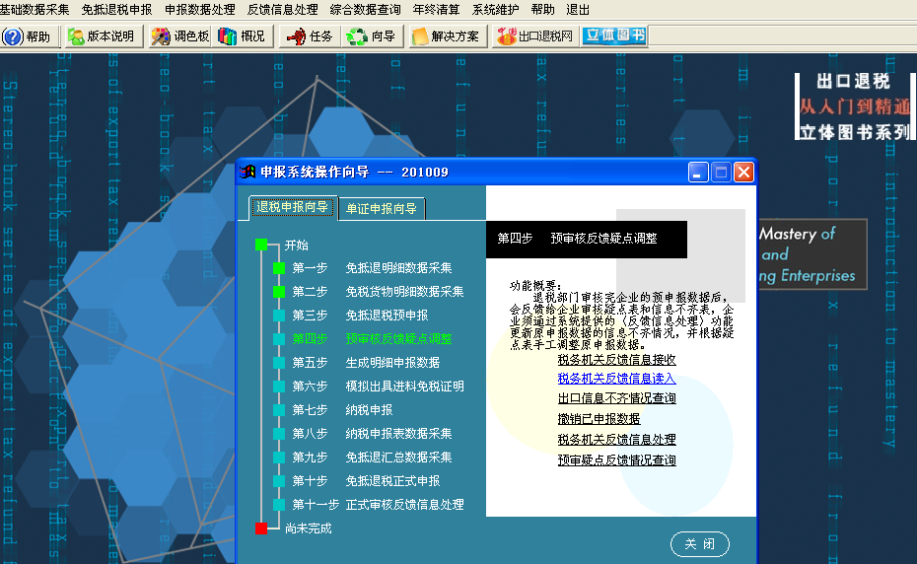
向导第四步：预审核反馈疑点调整
1
2
3
小飞守角制作

Slide 44
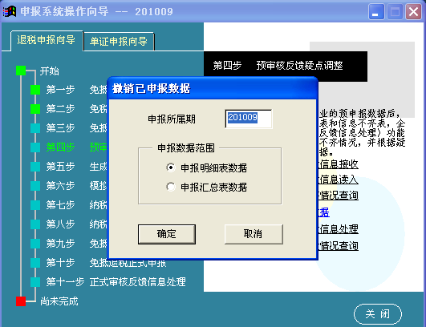
向导第四步：预审核反馈疑点调整
小飞守角制作

Slide 45
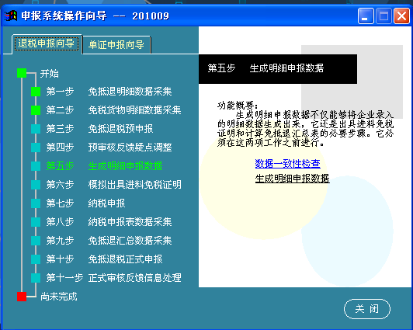
向导第五步：生成明细申报数据
小飞守角制作

Slide 46
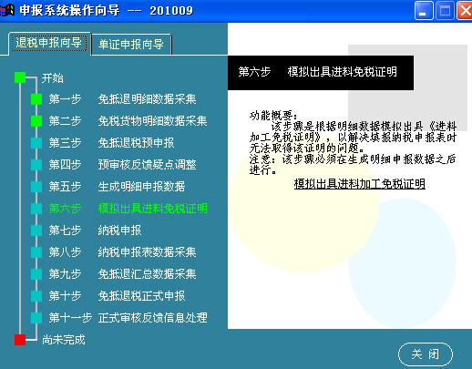
向导第六步：模拟出具进料免税证明
小飞守角制作

Slide 47
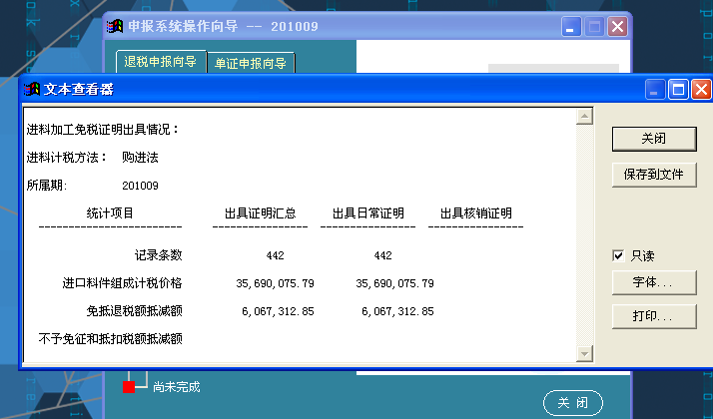
向导第六步：模拟出具进料免税证明
小飞守角制作

Slide 48
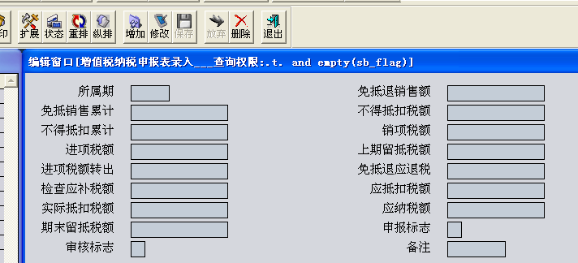
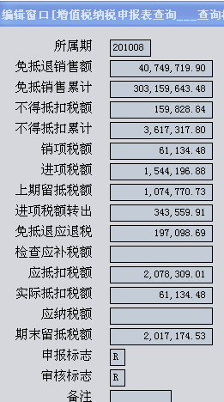
向导第八步：纳税申报表数据采集
小飞守角制作

Slide 49
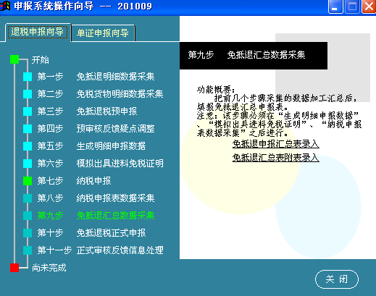
向导第九步：免抵退汇总数据采集
小飞守角制作

Slide 50
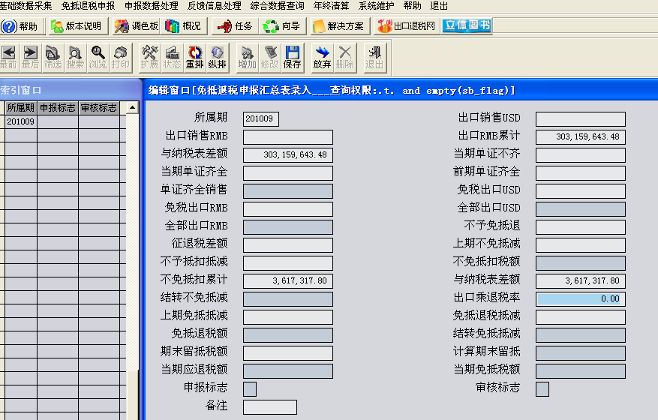
向导第九步：免抵退汇总数据采集
小飞守角制作

Slide 51
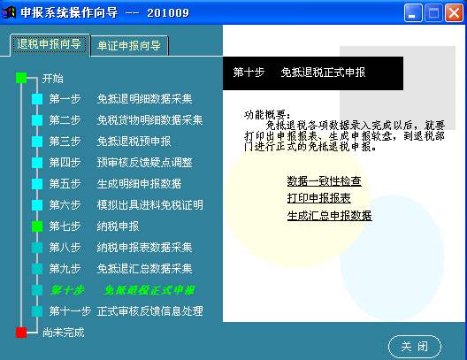
向导第十步：免抵退税正式申报
小飞守角制作

Slide 52
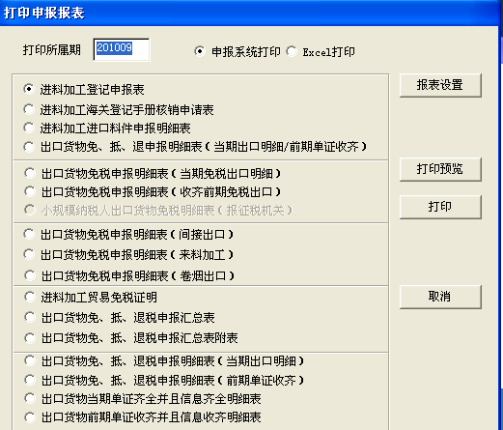
1
2
小飞守角制作

Slide 53
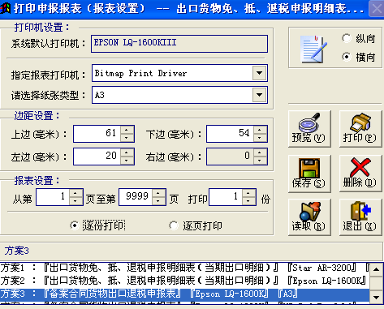
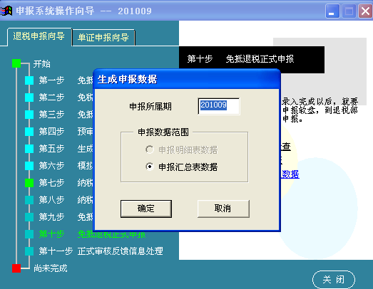
3
2
小飞守角制作

Slide 54
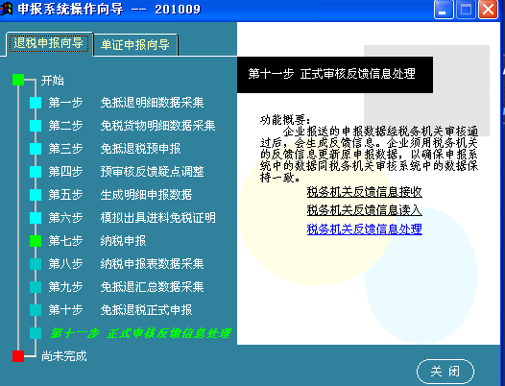
第十一步
小飞守角制作

Slide 55
第三节：虚拟报关单相关知识讲解
讲点一：什么情况下做虚拟报关单
讲点二：虚拟报关单情况表
讲点三：虚拟报关单操作说明
小飞守角制作

Slide 56
讲点3。1：什么情况下做虚拟报关单
1：成品退换 | 2：产品复出口
3：报关单或核销单超期应作补税 | 4：录错手册号
5：录错报关单号 | 6：录错汇率
7：录错金额 | 8：其它一些情况
小飞守角制作

Slide 57
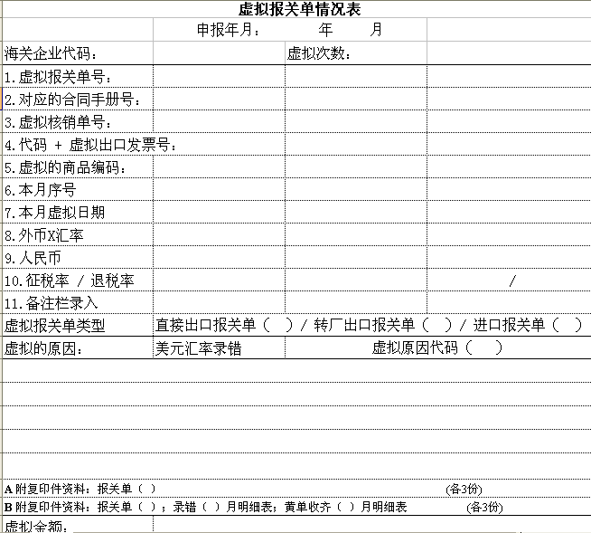
讲点4。2：虚拟报关单情况表
小飞守角制作

Slide 58
讲点3。3：虚拟报关单操作说明
一、虚拟报关单有关内容的虚拟规则说明：
（一）虚拟的报关单号：统一设定为九位数，前五位根据企业海关代码的后五位取值，后四位为流水号。如一企业海关代码为4419912345，则企业虚拟的第一份报关单号为123450001，当企业录入申报系统时则应按“报关单号+0+项号”的原则相应录为123450001001等即可。
（二）虚拟的核销单号：统一设为十位数，前五位根据企业海关代码的后五位取值，后五位为流水号。如一企业海关代码为4419912345，则企业虚拟的第一份核销单号为1234500001。
（三）虚拟的出口发票号：
由于直接出口报关单的“备注”栏已被用于进行核销单跟踪，为方便市局和分局能通过审核系统快速了解企业虚拟报关单的情况，现将“出口发票”栏特定设为虚拟原因设定栏，以便于日后的数据查询和统计。出口发票号的虚拟方法规定如下：统一设为十一位数，前两位为虚拟原因的简易代码，第三位至第七数应根据企业海关代码的后五位取值，后四位则作为流水号。以后成品退换或复出口的出口发票号的虚拟方法也可比照此规则设置。现将虚拟原因的简易代码列举如下：
小飞守角制作

Slide 59
1、成品退换的进口报关单，作为负数出口报关单申报时，其出口发票号录入的 简易代码为：CP。
2、成品退换回来的产品复出口时，其出口报关单的出口发票号栏，应录入的简易代码设为：FC。
3、由于企业报关单或核销单超期应作补税处理时，按规定录入的负数出口报关单，其简易代码设为：BS。
4、由于企业粗心，其报关单有关内容录错而需要调整虚拟时，其出口报关单的出口发票栏应录入的简易代码设定如下：“手册号”录错而虚拟调整的其原因代码设为TC，报关单号录错而虚拟调整的原因代码设为TB，金额录错调整设为TJ，汇率录错调整设为TH，商品代码录错导致退税率需要调整的设为TT。
5、由于其它原因虚拟的出口报关单，其原因代码统一设为QT。
（四）进口报关单和转厂出口报关单的“备注”栏：特定为虚拟原因的专用设定栏，为便于日后的查询统计，虚拟原因必须以特定代码形式录入。具体原因除上述出口报关单的原因代码外还有如下代码：
1、各月为及时冲减转厂耗用的进口料件而虚拟的负数进口报关单及合同核销时为回调而虚拟的正数进口报关单，其原因代码设为：TZ。
2、由于合同核销的实际分配率超出合理范围而虚拟报单关调整的，其原因代码设为：TF。
3、由于其它原因虚拟的转厂出口及进口报关单，其原因代码统一设为QT。
小飞守角制作

Slide 60
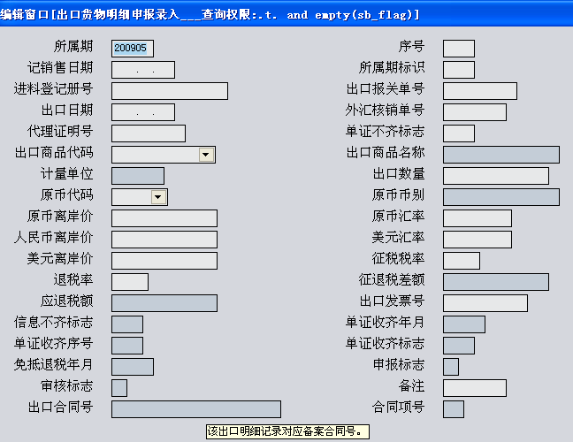
注意事项：
1
1
2
3
4
5
小飞守角制作

Slide 61
第四节：常见问题分析
讲点1：免抵退升级操作讲解
常见问题分析
讲点2：申报系统
常见问题
小飞守角制作

Slide 62
讲点4。1：免抵退升级操作讲解
1：代码库升级：
第1步：选择“系统维护”——“代码维护”——“海关商品码”，点击“代码读入”键，再选择“cmcode.dbf”文件，按“确定”后，依提示读入数据。（注意安装过程全部选择“确定”“是”等具有肯定意思的键，不要怕数据丢失选“否定”意思键。）
第2步：在出口退税申报系统8.0版主画面，选择“系统维护”——“代码维护”——“标准海关商品码”，点击“代码读入”键，再选择“stdcm.dbf”文件，按“确定”后，依提示读入数据
第3步：重新进行“自用海关商品码”的设置，选择“系统维护”——“代码维护”——“海关商品码”，点“自用商品”，然后点“筛选当前条件下所有记录”然后按一下“设为自用商品”这样升级的工作完全完成。
2：系统版本升级：
先在旧版本备份数据然后进新版本进行备份数据导入
小飞守角制作

Slide 63
讲点4.2：申报系统常见问题
1、出口退税申报系统初始用户名密码是什么？
答：用户名：sa(小写) 密码为空
2、安装时提示：Error Creating Process Reason(系统找不到指定的路径)
答：由于您安装的路径不是系统默认的路径，且系统要求安装路径必须有得有空格，请按系统默认路径进行安装．
３、第一次使用“生产企业出口货物退税申报系统”应注意哪些事项？
答：出口企业将“生产企业出口货物退税申报系统”成功安装后，进入系统，须在”系统维护“—”系统配置“—”系统配置设置与修改”中将企业的基本信息、申报信息等准确输入。
４、操作员忘记了进入系统的密码怎么办？
答：用管理员身份进入“系统维护”—“系统配置”—“系统口令设置与修改”，删除该操作员，并且重新添加该操作员及密码。
小飞守角制作

Slide 64
５、一般操作员能进行系统初始化吗？
答：不能，只有系统管理员才有此权限。因为系统初始化是删除数据库的所有申报数据的操作，请慎之。
６、系统初始化后能不能删除系统配置的信息呢？
答：不能，初始化只是删除用户录入的数据。
７、在进行企业信息配置的时候，名称超过去１５个汉字时就输不进去了，怎么办？
答：尽量简写，把没有太大影响的字去掉，如把“东莞市”写成“东莞”，但须得到当地税务局的同意。
８、如何进行系统备份？
答：选择“系统维护”—“系统数据备份”，备份完之后系统自会告诉您备份在什么地方，备份的文件一般是自动以时间来命名。
９、如何将备份的数据导入系统？
答：选择“系统维护”—“系统备份数据导入”，在弹出的旧系统导入对话框中点击“选择旧系统路径”，在“选择旧系统路径”需要用户指定到具体的备份数路径下：“修改导入文件序列”是让用户选择导入的方式；“导入前清空清据库”是指在导入前清空数据库文件前将系统所有数据清空（相当于做系统初始化）；“不清空数据库”是指不必将系统数据清空而直接将备份数据导入系统。最后点击“导入”按钮即可。
小飞守角制作

Slide 65
１０、打印报表预览时页面下半部为黑色.
答:可以在报表设置重新选择打印机和纸张类型并保存即可 。
１１、打印报表时字体为乱码或是星号.
答:此问题可以把打印星号补丁” arialn”打入(C:\WINDOWS\FONTS)。
１２、打印报表预览时提示页标头带区太大不能放入页中.
答:此问题可以进入打印机设置—打印首选项—页面—页面大小选择A3或B4类型.
小飞守角制作

Slide 66
Thank you!

